Slide 1


我们处在最好的时代！
HPB芯链创始人—汪晓明

Slide 2





汪 晓明
区块链首位提出软硬件结合解决方案——HPB芯链创始人。区块链技术早期探索者，在中国区块链社区以知名ID“蓝莲花”活跃多年。
曾参与创建中国银联大数据，曾任大型跨境电商公司Beltal CTO，十余年金融大数据、互联网技术研发经验。在金融大数据、跨境电商等商业领域有丰富的技术架构和跨界经验。
并一直积极推动区块链技术在国内的发展，主创区块链教学视频节目《明说》30多期，翻译和编撰了《以太坊官网文档中文版》，并作为主要作者编写了《区块链开发指南》，持续影响着更多人参与到区块链技术的研究和推广。

Slide 3

Ruby探索之路
2006年初识Ruby
我眼中的Ruby
Ruby的未来

Slide 4
一个Ruby工程师与区块链的故事
为什么是区块链
从BTC到ETH
Ruby+区块链=?

Slide 5
什么是区块链
区块链是一种按照时间顺序将数据区块以顺序相连的方式组合成的一种链式数据结构，并以密码学方式保证的不可篡改和不可伪造的分布式账本。
分布式账本 非对称加密
共识机制 智能合约

Slide 6
区块链行业现状
去中心化
尚未出现大规模商业应用
区块链底层技术处于早期
易用性差、性能低
安全
效率

Slide 7
性能现状-区块链行业当前面临的重大问题
350,000
44,000
25
7
商业化最低要求
淘宝双11
BTC
ETH
互联网行业TPS现状
区块链行业TPS现状
点对点(P2P)、分布式网络
TCP/UDP/RPC协议
密码学
ECC/RSA/AES算法
状态机式共识机制
POW/POS
一致性共享账本

Slide 8
交易处理耗时百分比

Slide 9
Why HPB？

Slide 10



基于硬件加速芯片驱动的高性能底层公链
HPB是一种全新的区块链软硬件体系架构，其中包含芯片加速引擎和区块链底层平台，与产业深度结合，满足现实世界的真实商业化需求。
芯片级加速引擎
软硬件深度融合
百万级并发算法

Slide 11
HPB-BOE加速引擎
网络卸载，即将本来占用CPU资源以及运算资源的各种与网络通信及计算相关的功能一颗片外的芯片独立去实现，以降低CPU的负担，实现加速的功能。
用户接口，40Gbps带宽；内置DMA控制器提供AXI4接口和AXI-lite接口，分别用作收发报文数据传输和用户控制接口。
Task Schedule Unit
任务调度单元
Smart Contract Processor，
智能合约处理器
TCP Offload Engine
TCP协议卸载引擎
Function Accelerate Processor，
函数加速处理器

Slide 12
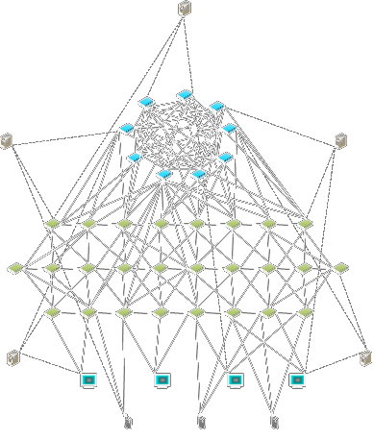
HPB如何解决区块链瓶颈——网络瓶颈
P2P网络分层
HPB采用以下机制来减轻节点间网络流量：
1. 分层网络结构来代替现有区块链所有节点都对等的结构。不同节点分工不同，只承担部分类型的流量。
高性能节点：区块链的共识节点，只转发区块数据。节点间全连接。能减少1/2的流量。
候选节点：发送、接收、转发交易，与高性能节点全连接。
轻节点：只发送或者接收交易，每个轻节点与2-3个候选节点动态连接。
2. 分片发送机制：区块数据分片发送，能减少7/8的流量。
3. Hash算法。区块中只保留交易的hash值，能减少3/4的流量。
共识层网络流量减少到原来的1/64

Slide 13
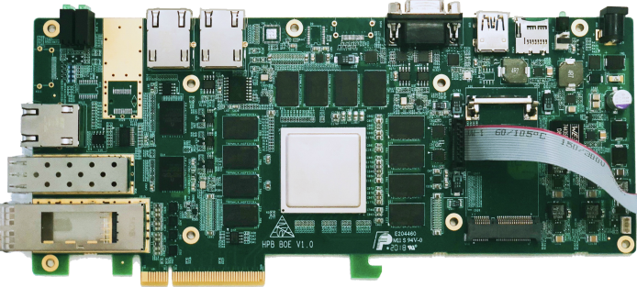


HPB(High Performance Blockchain)产品
BOE硬件加速引擎
数万级TPS
验签加速5倍以上
节点与节点防伪
防定点攻击
免拆卸升级
公链DAPPs API
支持各行业DAPPs应用开发
JSON接口
与以太坊兼容
多语言支持
移动端钱包
收付款、转账操作方便
便捷交易查询
安全可靠
全球31个高性能节点(共识节点)，150个候选节点(交易接入节点)的公链。

Slide 14

Ruby&区块链
Ruby在区块链中的应用
Ruby开发者在区块链行业的发展
Ruby&区块链开发者交流群

Slide 15

速度进化 永无止境

